Slide 1
第七章 状态模式

Slide 2
上节回顾
装饰模式解决的问题是“如何动态的给一个对象添加功能”
装饰模式的解决方案是利用子对象，委派

Slide 3
课程内容
环境及问题
状态模式详解
状态模式实现
扩展练习

Slide 4
课程内容
环境及问题
状态模式详解
状态模式实现
扩展练习

Slide 5
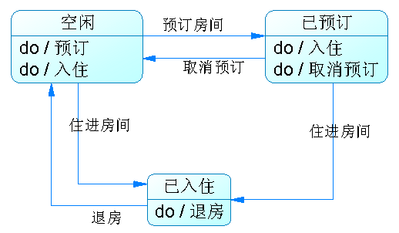
环境
实现一个旅馆的住宿管理系统
房间的状态有三种：空闲，预定，入住
请利用15分钟时间对该系统进行设计编码

Slide 6
…… if(state=="空闲") { if(预订房间) { 预订操作; state="已预订"; } else if(住进房间) { 入住操作; state="已入住"; } } else if(state=="已预订") { if(住进房间) { 入住操作; state="已入住"; } else if(取消预订) { 取消操作; state="空闲"; } }
环境
Notes:
在我的房间操作的部分加入了大量的ifelse语句，而且嵌套很多
当我的房间需要再加入“不可用”状态的时候，我要修改已有的代码，添加不可用逻辑。不符合我们之前所说的开闭原则

Slide 7
问题
背景：某对象发生变化时，其所能做的操作也随之变化。
应用程序的可维护性和重用性差。
代码的逻辑较复杂。
状态模式（State）

Slide 8
课程内容
环境及问题
状态模式详解
状态模式实现
扩展练习

Slide 9
状态模式（State模式）
允许对象在其内部状态改变的时候改变它的行为。
角色：
环境类（Context）: 客户使用的对象类。维护一个State子类的实例，这个实例定义当前状态。
抽象状态类（State）: 定义一个接口以封装与Context的一个特定状态相关的行为。
具体状态类（ConcreteState）: 每一子类实现一个与Context的一个状态相关的行为。

Slide 10
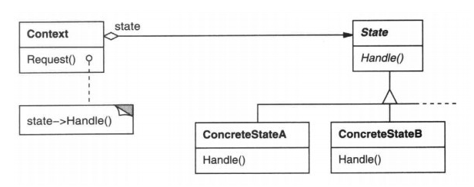

Slide 11
状态模式有很多种实现形式，最常见的一种步骤如下：
定义状态类接口，实现当前系统的真实状态实现此接口
定义Context类，具有状态的类，其中包含状态类接口的对象
当Context类执行某个接口的方法时，去调用真实状态类的实现方法
当Context类修改状态时，修改Context类的真实状态对象

Slide 12
课程内容
环境及问题
状态模式详解
状态模式实现
扩展练习

Slide 13
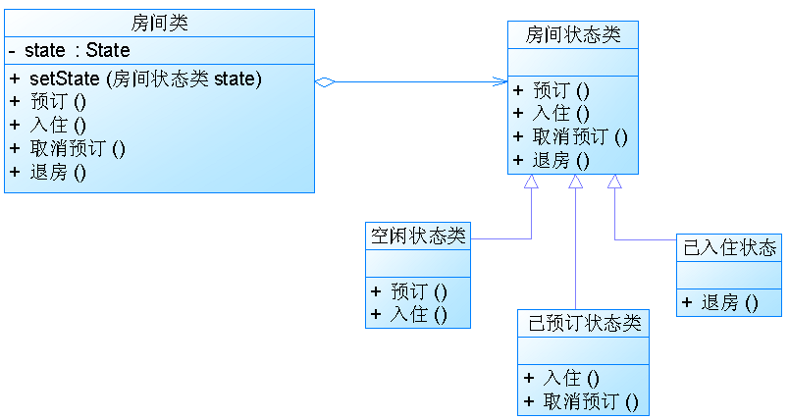

Slide 14
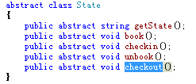
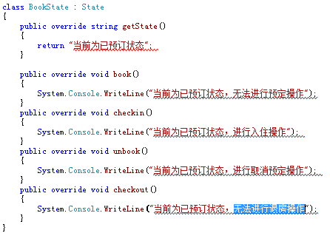
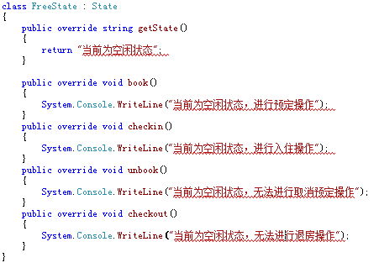
状态模式重构之后的代码

Slide 15
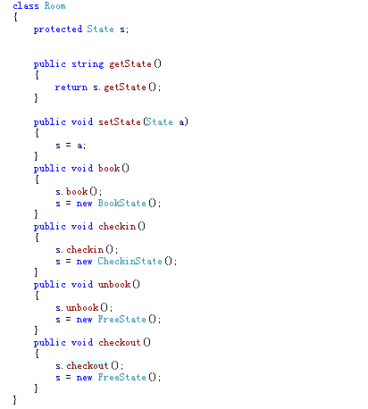
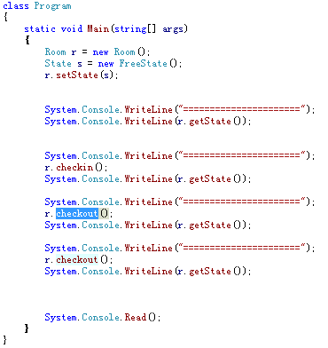
状态模式重构之后的代码

Slide 16
课程内容
环境及问题
状态模式详解
状态模式实现
扩展练习

Slide 17
扩展说明
状态模式可封装状态转换规则
对于某个系统，可以方便的添加新的状态
允许状态转换逻辑于状态对象合成一体
状态模式必然会增加系统类和对象个数
结构和实现相对比较复杂
对“开闭原则”的支持并不是太好，增加状态需要修改复杂状态转换的代码

Slide 18
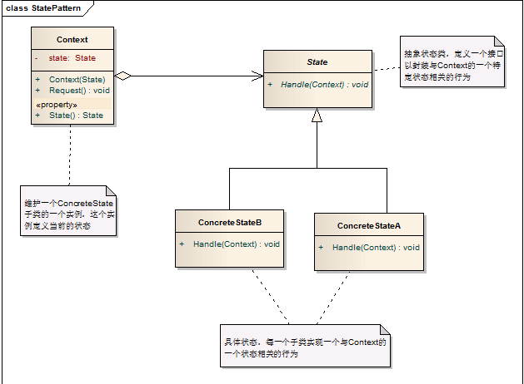
改进状态模式：在状态类内部维护状态的切换规则

Slide 19
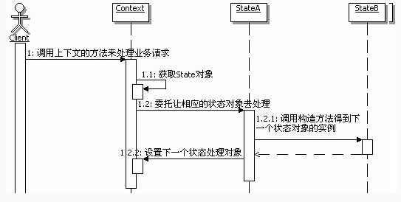
状态切换规则：
1：一般情况下，如果状态转换的规则是一定的，一般不需要进行什么扩展规则，那么就适合在上下文中统一进行状态的维护。
2：如果状态的转换取决于前一个状态动态处理的结果，或者是依赖于外部数据，为了增强灵活性，这种情况下，一般是在状态处理类里面进行状态的维护。

Slide 20
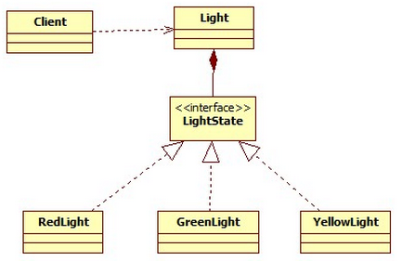
红绿灯的切换

Slide 21
小结
状态模式解决的问题是“如何通过改变一个对象的状态，修改对象的行为”
状态模式的解决方案是利用包含状态类的子对象
如果状态之前具有前后关系，可在状态类内部进行状态的切换。

Slide 22

THANKS
Thank You，谢谢！

